Slide 1
Tastatur und Maus
Markus, Celina, Vivien

Slide 2
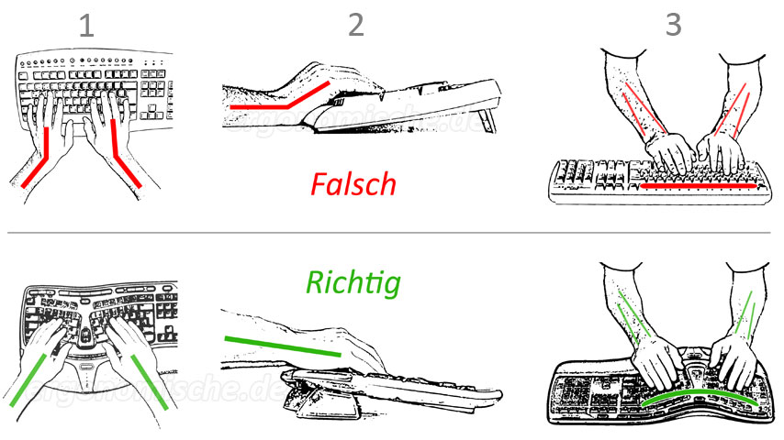
Tastatur
Einfache Positionierung
Flexibilität
Schonung des Handgelenks
Ablage für das Handgelenk

Slide 3
Tastatur
Oberfläche:
Hell
Kontrastreich
Matt
Taktilität
Tasten nicht zu klein
Nicht zu schnell auf Widerstand stoßen
Optimal: mechanische Tasten

Slide 4
Tastatur
Form
Traditionell, rechteckig → suboptimal
Sollte eine Kurve beschreiben
Wölbung in der Mitte nach oben
Optimal für die Schulter: geteilte Tastatur
Bedienung
Zehn-Finger-Technik: minimiert Schulterbewegungen

Slide 5
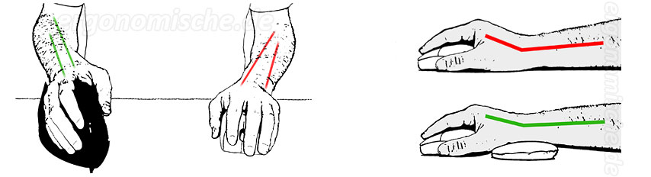
Maus
Handhaltung
Herkömmliche, flache Maus belastet Handgelenk
Kissen unter Handgelenk vermeidet „Knick“
Handdrehung um 90° belastet Arm und Hand

Slide 6
Maus
Alternative:
Vertikalmaus
Schont das Handgelenk
Vertraute Bedienung
Trackballmaus
Schont Schulter und Ellenbogen
Neuartiges Bedienkonzept

Slide 7
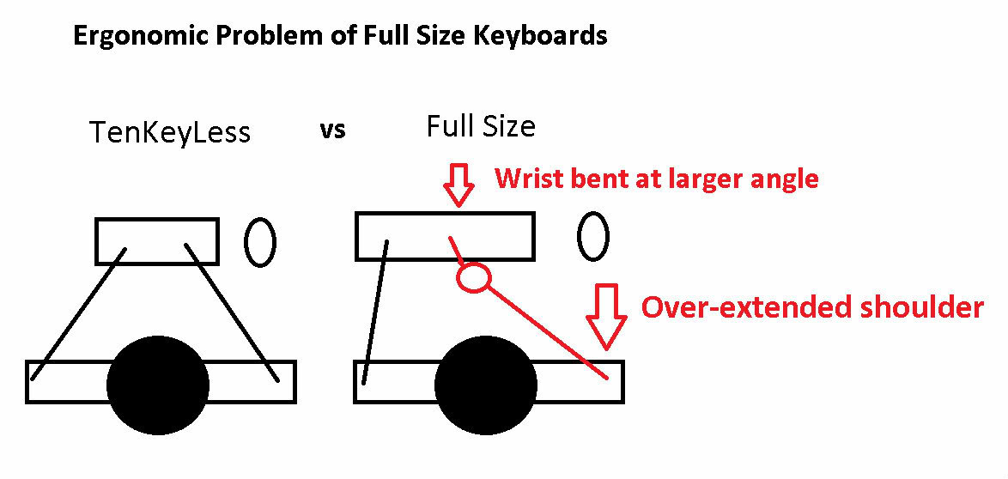
Maus und Tastatur
Weg muss bei Wechsel zwischen Maus und Tastatur zurückgelegt werden → Schulterbelastung
Durch Weglassen des rechten Nummernblocks der Tastatur, kann Weg minimiert werden
Optional: Bedienung der Maus mit wechselnden Händen

